Slide 1
Amazon Aurora: Design Considerations for High Throughput Cloud-Native Relational Databases
Alexandre Verbitski, Anurag Gupta, Debanjan Saha, Murali Brahmadesam, Kamal Gupta,
Raman Mittal, Sailesh Krishnamurthy, Sandor Maurice, Tengiz Kharatishvili, Xiaofeng Bao
Amazon Web Services

Slide 2
主要贡献
Aurora存算分离架构
1. 构建独立的、容错的存储服务。
2. 只写 redo log 到存储层及从节点，大大减少了网络通信。
3. 将数据库的故障恢复，从一次耗时的操作，变成连续异步的操作。能做到故障的快速恢复。
分段存储，一个replica分为多个segment，所有保存相同数据的segment组成PG，这样故障恢复可以多个PG同时进行，而不是一个replica的粒度来恢复。
Notes:
第一点 存算分离
第三点我理解是分段存储，一个replica分为多个segment，每个replica的相应segment组成一个PG(protection group),这样故障恢复，只需要在多个PG上同时且异步的复制即可

Slide 3
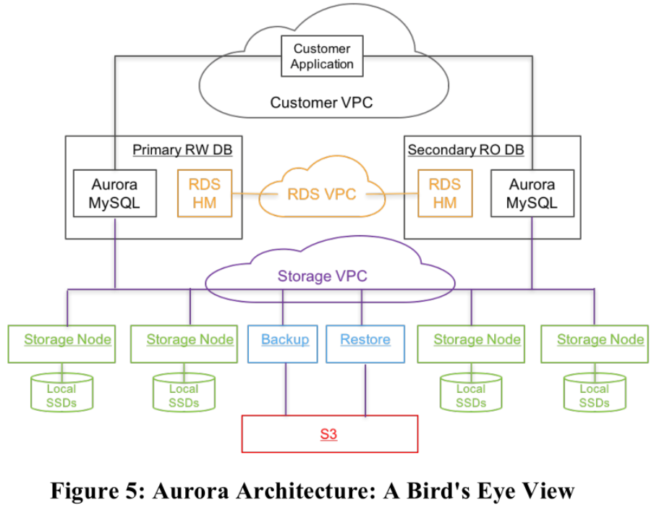
总体架构
用户应用通过customer VPC接入，可以读写位于不同AZ的数据库，primary RW DB用于处理读写请求，secondary RO DB用于处理读请求。用户请求发送到primary RW DB中时，如果是写请求，则发送相关信息给secondary RO DB备份，同时写入存储。如果是读操作，直接从存储节点读取。
每个Aurora配置6个存储节点，所有节点共享一个存储

Slide 4
Quorum机制
保证强一致性
1. Vr+Vw>V, Vw>V/2
2. 一般部署于3个AZ上，每个AZ两个replica
3. 模型保证任意两个节点故障时有读写能力，3个节点故障可提供读能力，重新复制一个存储节点就可以有写功能，和raft不同的点就是它二分之一的故障时也有读能力，raft需要超过半数有效
Notes:
我理解是在存储层读数据写数据时的协议

Slide 5
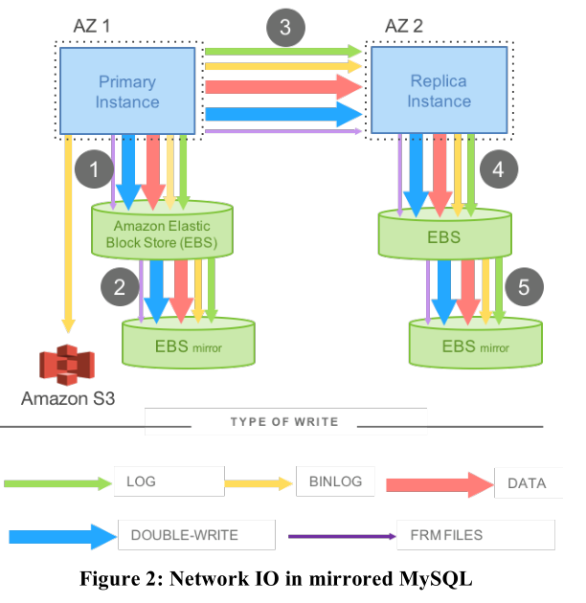
mysql架构的网络I/O
网络延迟过高，传统的Mysql写操作时经历5步
1. 主节点将数据传入EBS1
2. EBS1将数据备份写入EBS2
3. 主节点将数据发给从节点
4. 从节点写入EBS3
5. EBS3将备份写入EBS4
上述步骤1，3，5必须是串行的，增加了延迟，可能中间步骤存在等待，并且传输数据时有很多额外信息，增加了网络I/O

Slide 6
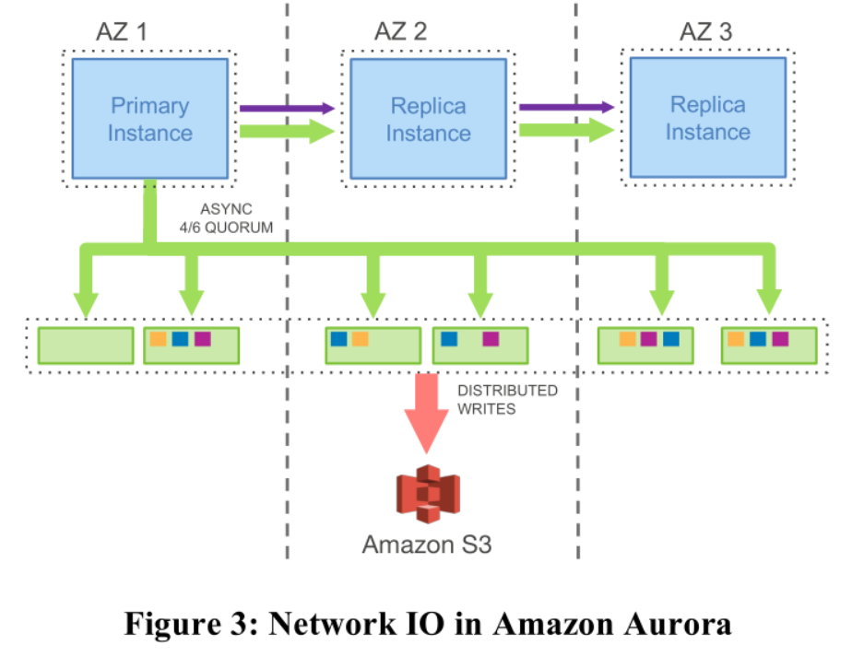
Aurora I/O架构
当AZ1的主节点收到写请求的时候，将请求的相关日志发送到6个存储节点，然后通过链式复制将日志及元信息数据发送给从节点即可，这样对比发现
- 主从节点之间信息传输从5种降低为两种，网络通信数据降低
- 节点和存储之间传输的数据变为一种，传输数据量也大大降低
- 主节点来写存储，从节点接收了log后无需操作，减少了原本架构的第4，5步的时间
- 原本mysql架构的两级EBS存储变为一级Quorum代替，两级存储消耗时间为两次存储的和，一级quorum存储时间为最长的时间

Slide 7
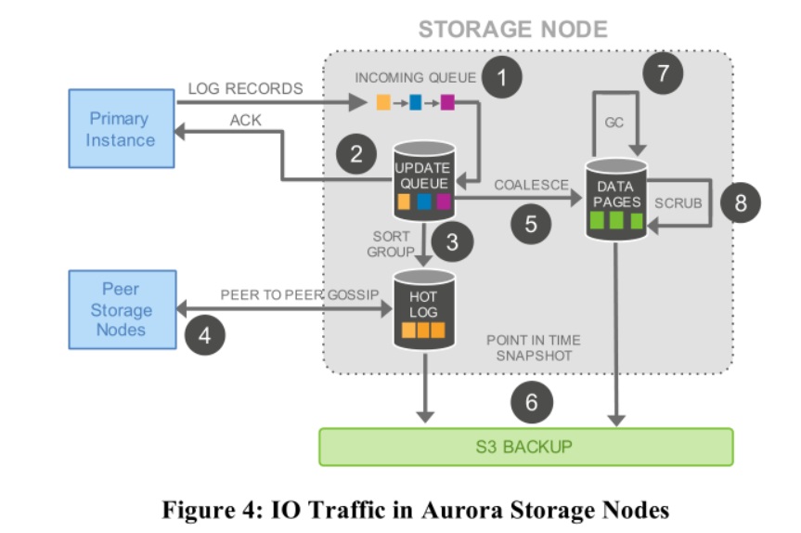
存储节点执行日志
1. 存储节点通过Incoming Queue接受主节点的Log。
2. 存储节点将Log存到本地硬盘后向主节点发送ACK，用以确认Quorum。
3. 由于网络的不可靠和Quorum机制，当前存储节点可能缺失了部分Log。在这一步，它将Log排序并找出缺失的Log。
4. 通过和其他存储节点进行交换信息，将缺失的Log复制到本地，将所有Log填充完整。
5. 到目前为止，系统中存储的仍是Log而非用户需要数据，这一步执行Log对应的操作，并写入数据库中。
6. 定期地将数据存为快照并存入Amazon S3中。
7. 定期地进行垃圾收集，删除过期数据。
8. 用CRC定期检验数据。

Slide 8
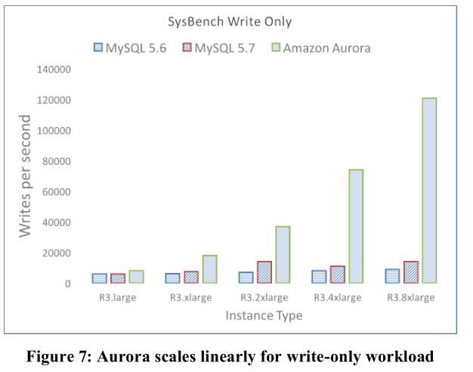
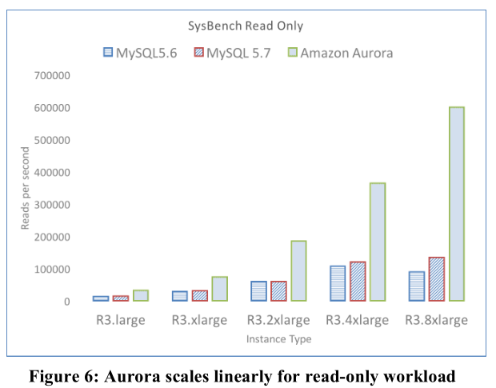
实验
SysBench测只读只写，1GB数据，250个表，aurora性能是mysql的5倍

Slide 9
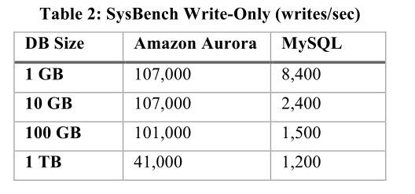
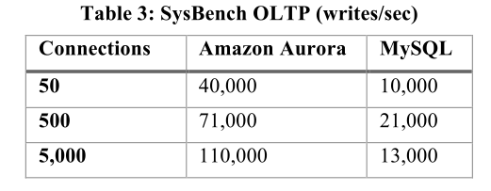
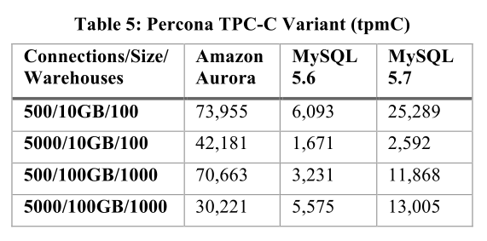
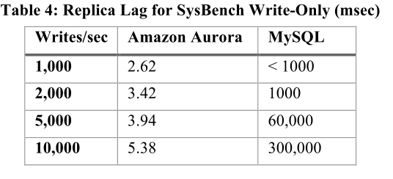
不同数据大小
不同连接数
不同写负载时数据库的延迟
高争用时的tpmc

Slide 10
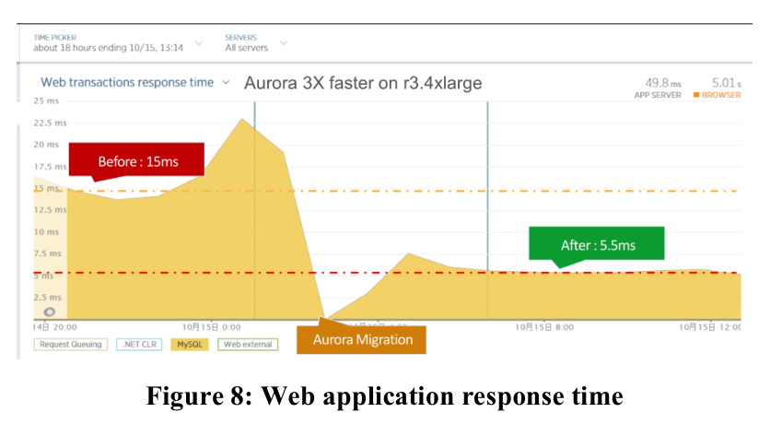
真实工作负载时
应用应答时间

Slide 11
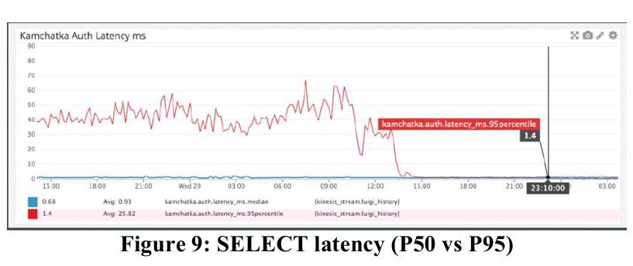
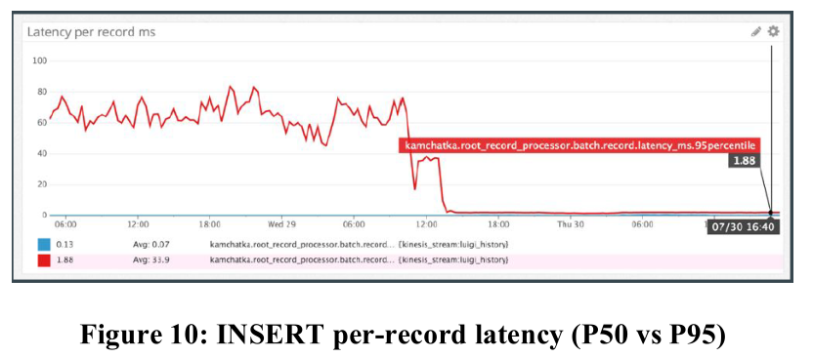

Slide 12
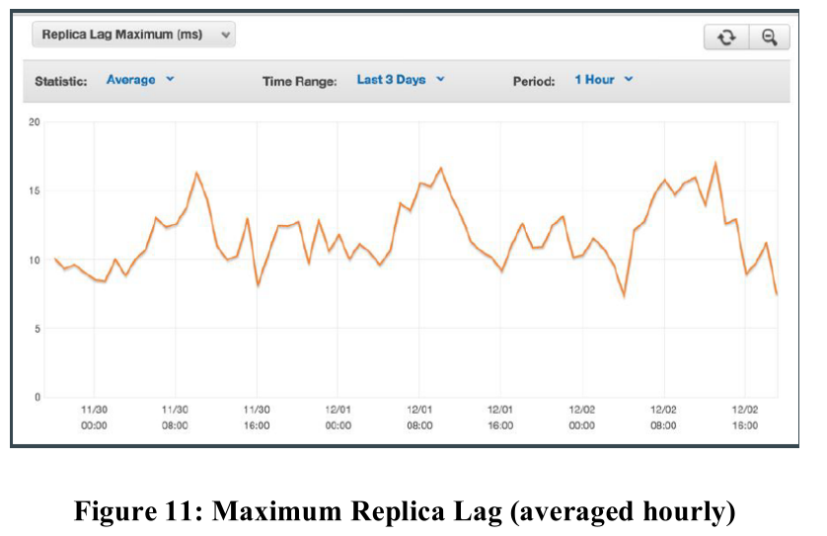
副本延迟
相比于mysql的12分钟的副本延迟，4副本时，aurora的副本延迟稳定在20ms以下

